Slide 1
Odejmuję liczby jednocyfrowe od liczb dwucyfrowych
metodą odliczania.

Slide 2
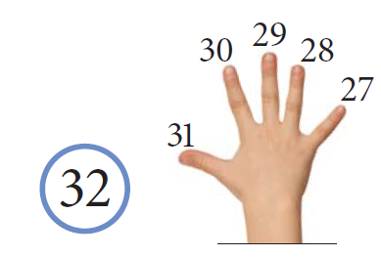
Jak to szybko obliczyć?:
Pamiętam, że mama ma 32 lata.
Odliczam 5 lat na palcach
1 palec to jeden rok, czyli odliczam
5 palców.
31 (1 palec), 30 (drugi palec)
29 (trzeci palec), 28 (czwarty palec), 27 (piąty palec)

Slide 3
24 - 6 = 18
51 - 3 = 48
37 - 8 = 29
65 - 7 = 58
48 - 9 = 39
72 - 4 = 68
83 - 5 = 78
90 - 6 = 84

Slide 4
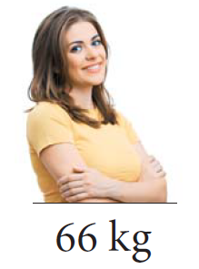
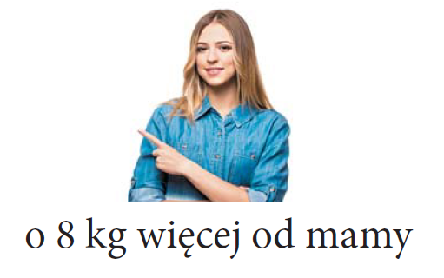
Mama waży 66 kg.
Więcej, tzn. muszę dodać 8 kg.
66 kg + 8 kg = 74 kg
Ciocia waży

Slide 5
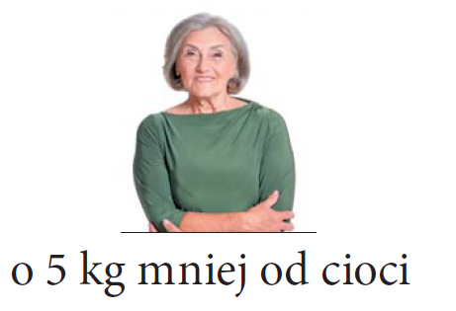
Pamiętaj, że ciocia waży 74 kg.
A co oznacza wyraz mniej?
Babcia waży
Czy już wiesz jakie działanie trzeba wykonać?
Sprawdź czy dobrze pomyślałeś/łaś. Kliknij myszką.
74 kg - 5 kg = 69 kg.

Slide 6
4
2
4
Wykonaj zadania 1 - 4 w kartach
ćwiczeń str. 27.

